Slide 1



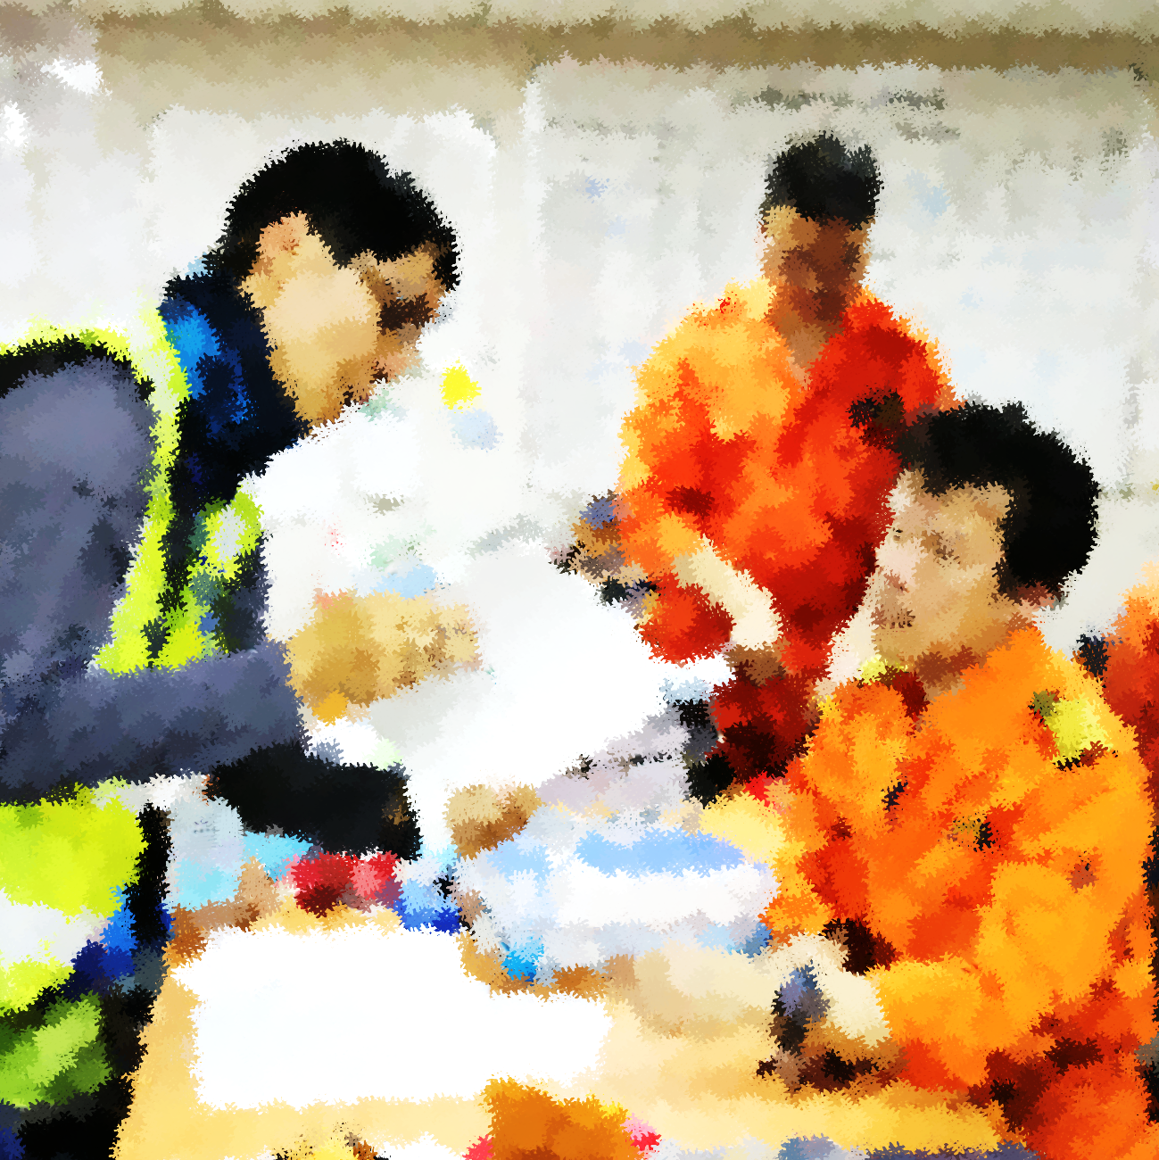


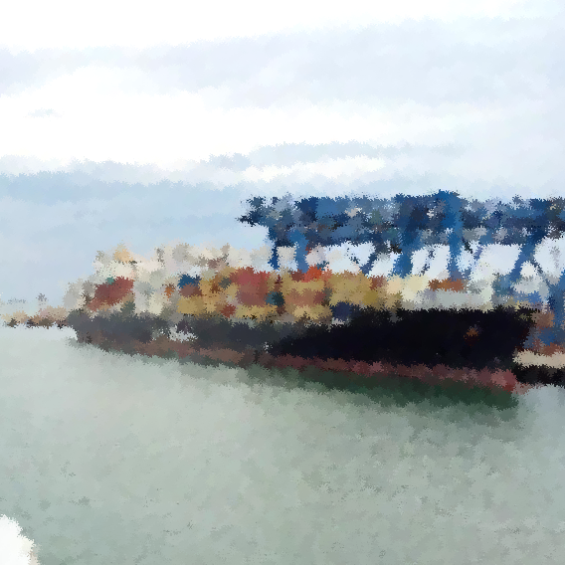







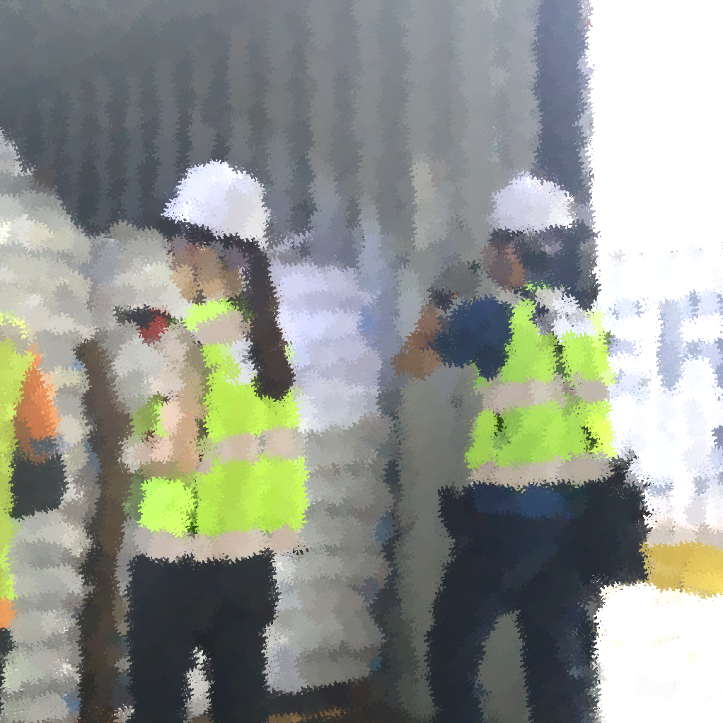

www.ipab.or.kr
본원·부산·부산신항·인천·동해·울산·광양·여수·군산
since 2012
식물검역종합인증기관
International Plant-Quarantine
Accreditation Board
국제식물검역인증원
AGM
예찰·방제
선박
AGM검사
선박검사 후
사후관리
AGM관련
교육 홍보
조사 연구
수입
재식용식물
관리업무
본원 ㅣ 부산광역시 중구 중앙대로 63 부산우체국보험회관 11층 국제식물검역인증원 TEL 051-600-8008 당직전화 051-600-8060 FAX 051-600-8080

